Slide 1
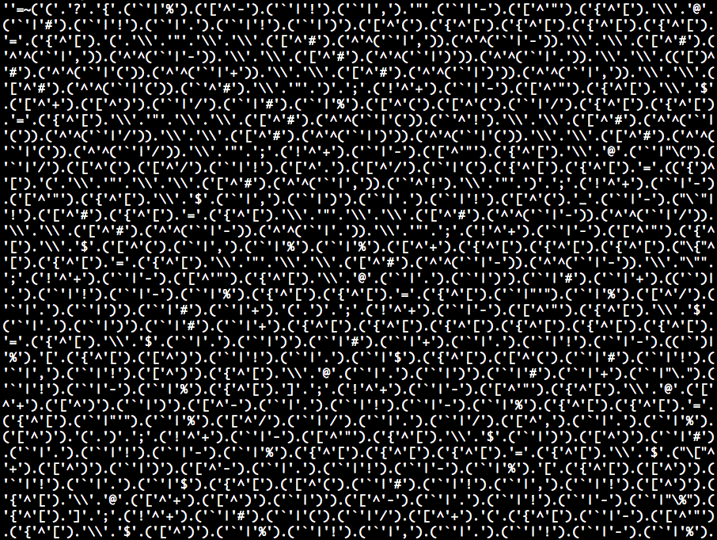
INFORMACIONA
BEZBEDNOST
gorazd.bozic@cert.si, @gbozic

Slide 2
SI-CERT
(uspostavljen 1995)
deo ARNES-a (akademska mreža)
nacionalni + vladni CERT
članstvo u FIRST, TF-CSIRT
akreditiran u programu
Trusted Introducer
Notes:
SI-CERT was established 20 years ago and for all this time has been part of the Academic and Research Network of Slovenia. It performs the roles of both the national and governmental CERT. We are working with the staff from the Ministry of Public Administration to help them set up a separate government CERT that will take care of the government IT infrastructure. We are well-known in the community, both the global one and the European one. We are members of FIRST and TF-CSIRT and our Head of Team has been the Chairman of this European CERT group for eight years. SI-CERT is accredited in the Trusted Introducer program and we participate in the events organized by ENISA.

Slide 3
SI-CERT I DRŽAVA
Ministrstvo javne uprave
Odluka Vlade RS 38600-3/2009/21 (8. 4. 2010)
Ministrstvo odbrane
Ugovor o obuki 4300-392/2013-2 (2014-2016)
Agencija za komunikacijske mreže in usluge (AKOS)
Zakon o elektronskim komunikacijama, član 81

Slide 4
ODAZIV NA INCIDENTE
nacionalna kontakt taćka
istraživanje, savetovanje, koordinacija
dizanje svesti
Fotografija CC-NC-SA Joe Shlabotnik @ flickr.com
Notes:
šire akcije
kako ćete odreagirati?
koji su prvi koraci?
hoćete li se pobrinuti za dokaze?
kakva je ustvari situacija?

Slide 5
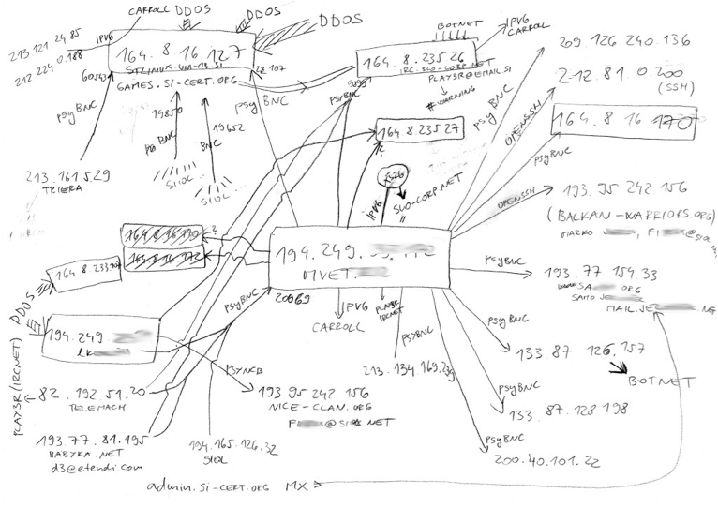
Notes:
big picture
situational awareness

Slide 6
1
INFRASTRUKTURA

Slide 7
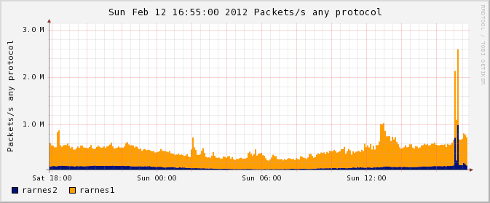
ANONYMOUS
2012
feb 12 16:54:58 <sensei> bacimo dole
feb 12 16:55:00 <sensei> gov.si
feb 12 16:55:01 <sensei> ?
feb 12 16:55:02 <sensei> hoćete
feb 12 16:55:06 <sensei> slati
feb 12 16:55:07 <sensei> medijima
feb 12 16:55:09 <sensei> ko blesavi
feb 12 16:55:11 <sensei> ako to ućinim?

Slide 8
OČEKUJEMO
skeniranja državnih sistema
napadi na baze podataka
krađa informacija
distributed denial-of-service (DOS)

Slide 9
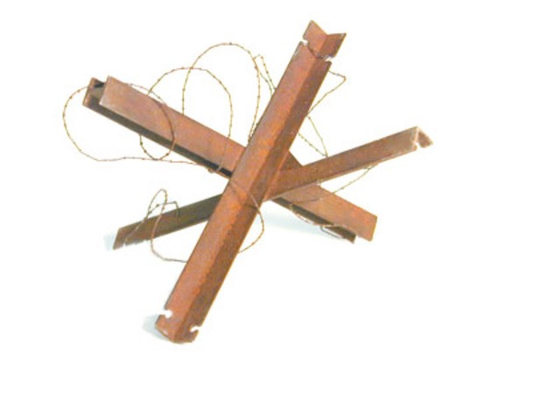
PRIPREMA
MREŽA
ekipa stručnjaka
DOS prepreke
međusobno obaveštavanje
postavljanje alarma

Slide 10
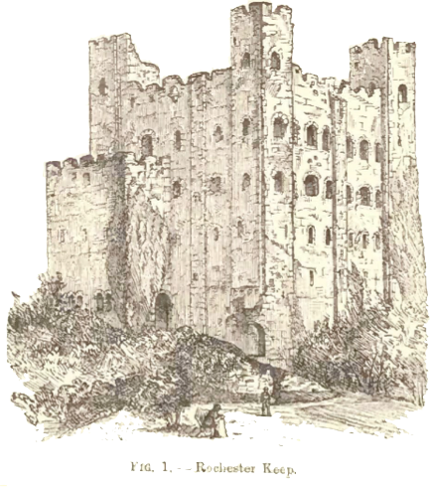
PRIPREMA
MINISTARSTVO
brifing o očekivanim vrstama napada
preuzimanje koordinacije
identifikacija “izbeglica”

Slide 11
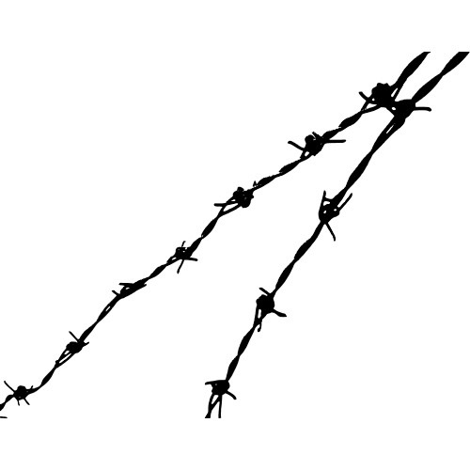
PRIPREMA
INTERNET OPERATERI
obveštenje o očekivanim napadima
preporuke o zaštitnim merama
koordinacija: SI-CERT

Slide 12
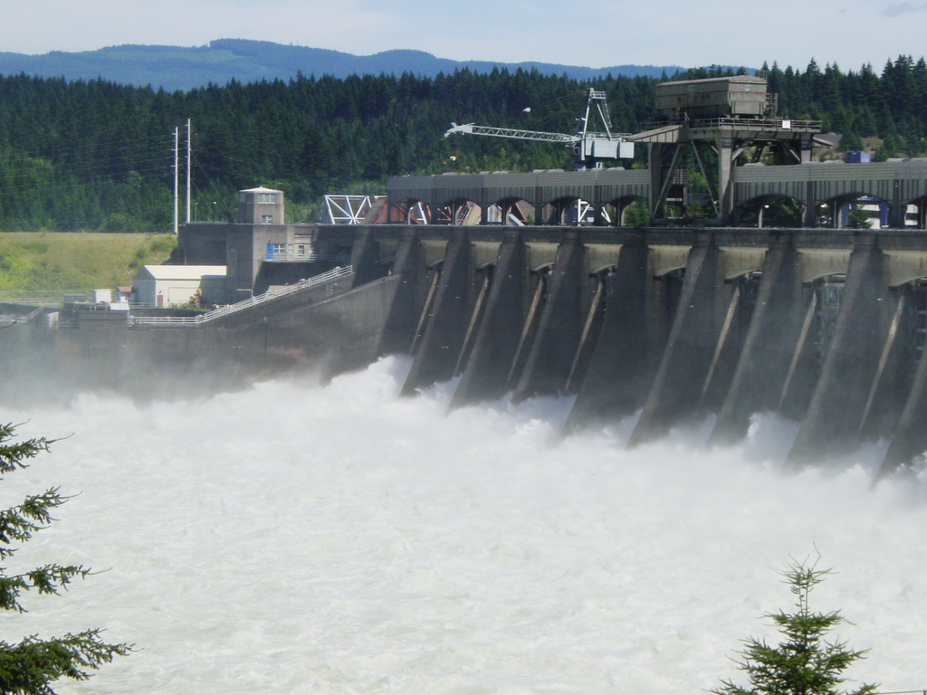
update = '-u' in opts or '--update-taglist' in opts
if not os.path.isfile("tag_data.json") or update:
params = urllib.urlencode({
"username": "config",
"password": "conf1g",
"action": "queryresults",
"query": "select TAGNAME, BITMODE from IND order by ADDR asc",
"returnType": "array",
"deflateBoundary": -1
})
Slika je simbolična. Bonneville Dam (cc) EMSL @ flickr.com
Notes:
pentest v 2011 poročilu
slabi pentesterji
pometanje pod preprogo - tudi pentesterjev

Slide 13
2
MALICIOZNI PROGRAMSKI KOD

Slide 14
Notes:
1000 generiranih domen na dan
ni bližnjice!
umiritev po aretaciji (dt=1 leto) - vam to nič ne pomaga
torrentlocker - napaka v inicializaciji PRNG!

Slide 15
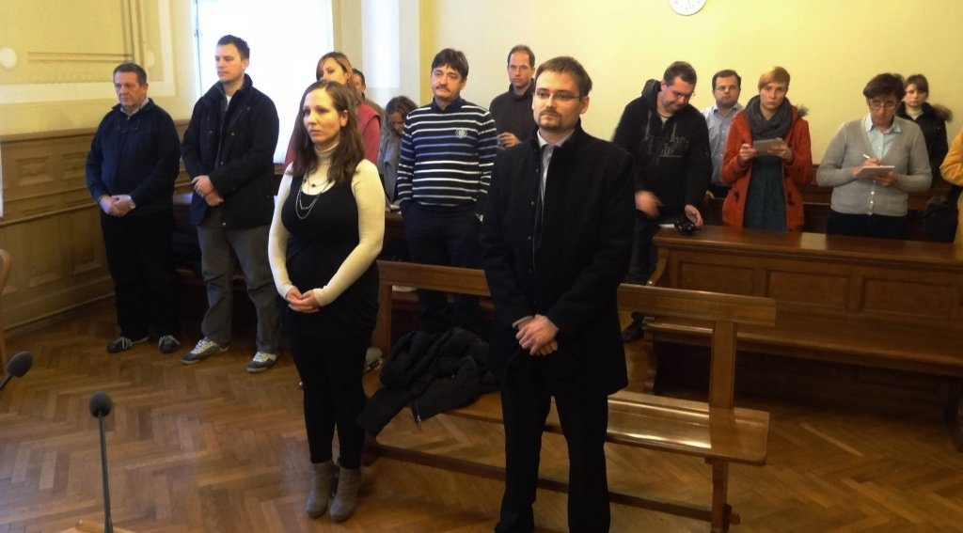



Slide 16
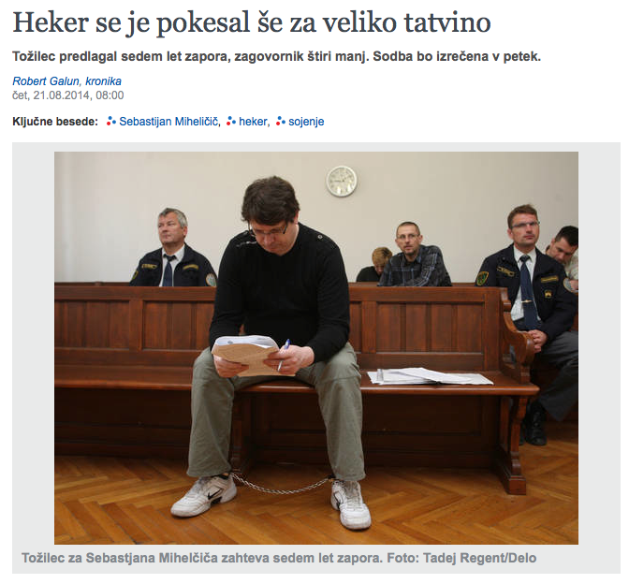

Slide 18
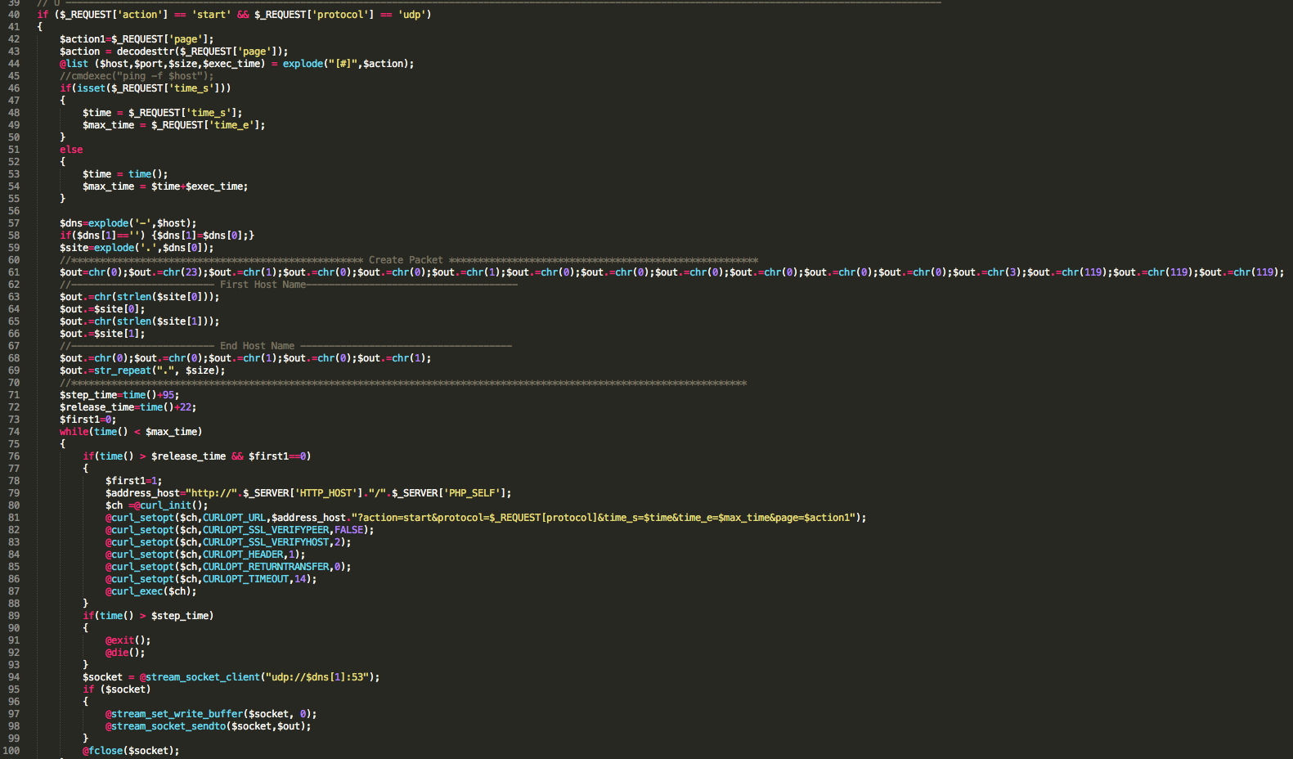

Notes:
iz-e-Din Al’ Qasam

Slide 19
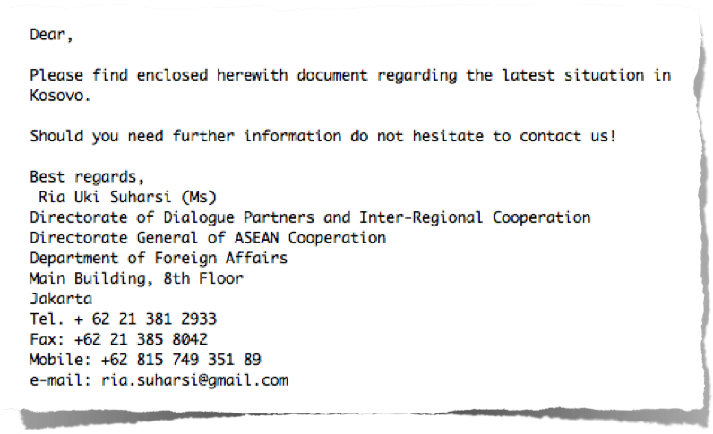

Slide 20
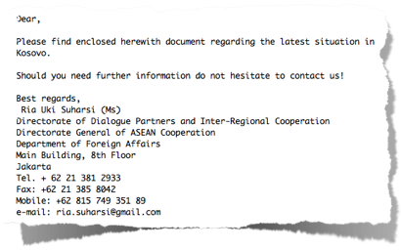
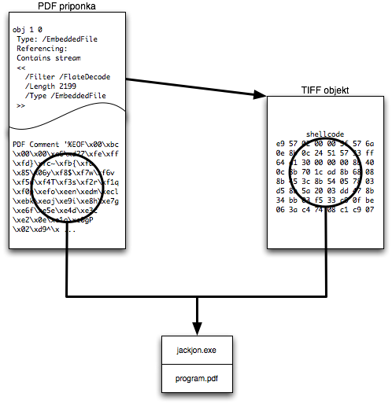

Slide 21
“MiniEvil by FaceOl”
inetnum: 123.112.0.0 - 123.127.255.255
netname: UNICOM-BJ
descr: China Unicom Beijing province network
descr: China Unicom
country: CN

Slide 22
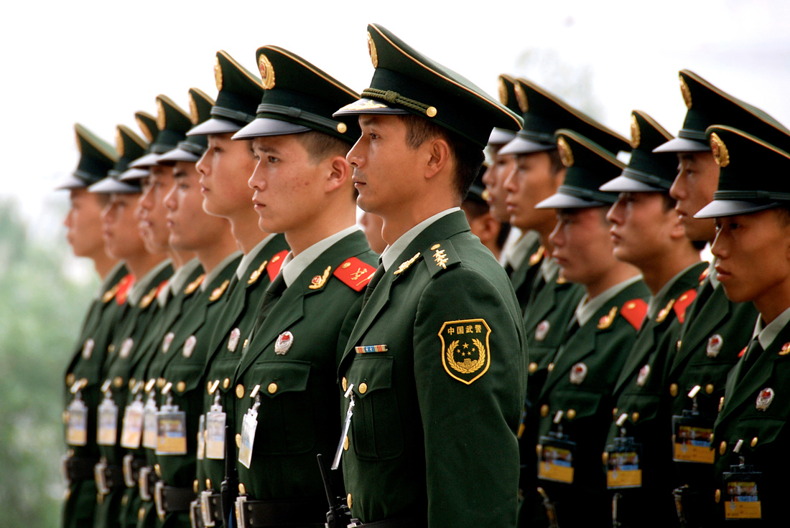
61398部队
Notes:
tudi: vloga države, strategija
posvet 30.9.

Slide 23
Notes:
tallinn 2007 - šta se zbivalo?
blokada Slovenije kod bombardovanja YU

Slide 24
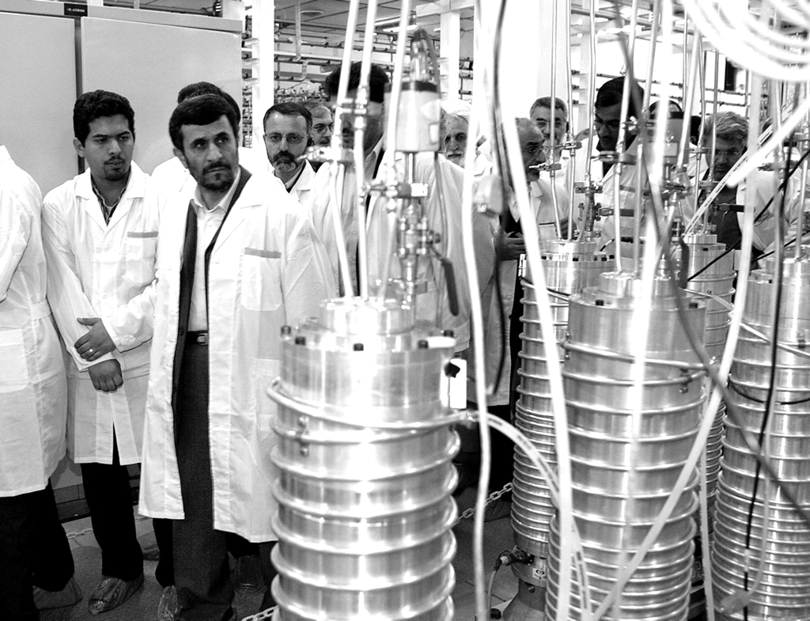
STUXNET ☠

Slide 25
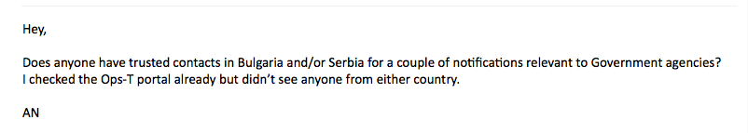
Notes:
to me navodi na zaključak da je i srpska državna infrastruktura meta

Slide 26
3
E-BANKARSTVO

Slide 27


Slide 28
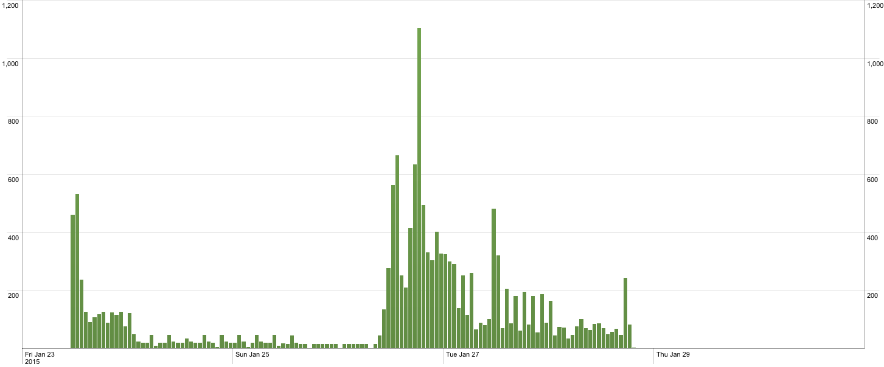
rejected:
(kbm@nova-kbms.si OR klikotp@nlbklik.si OR localhost@everservers.net OR
localhost@sites2sl.sageisland.com OR noreply@abanka-net.si OR noreply@novakbms.si OR
noreply@novakbms1.si OR payment@probankasi.si OR pm@skbindex.si OR pt@novakmbsi.si)
NOT "-bounces"
23. 1. 2015, 11:14
28. 1. 2015, 19:40
15446 sporočil
Notes:
SPF bi preprečil iz legitimnih mailov
zakaj neobstoječe domene (bounce leti potem na banko)

Slide 29
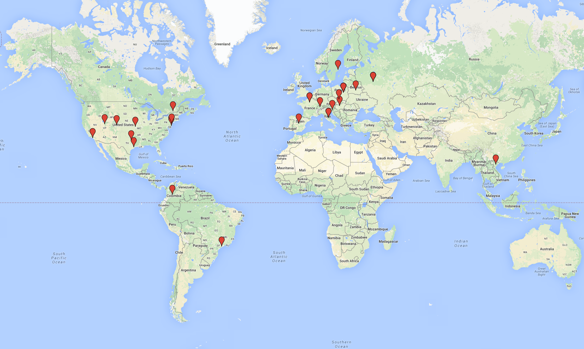
84 prijave
100.000 poruka
42 pretrage
uklanjanje fišing servera
liste blokiranja
Notes:
how well can you do that?
step out of your immediate environment

Slide 30
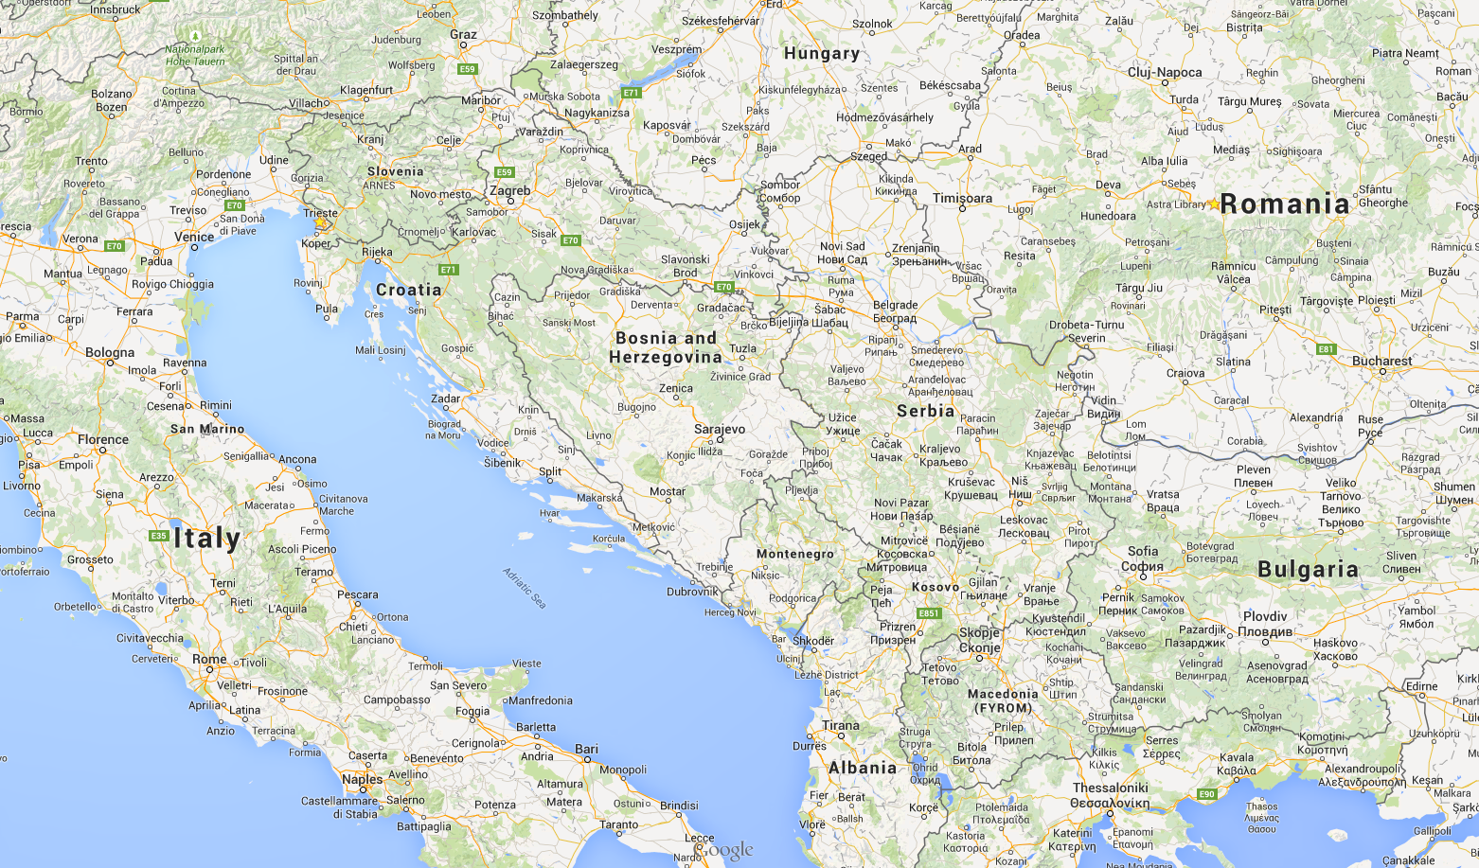
?
?

Slide 31
4
PREVARE I
ZAŠTITA GRAĐANA

Slide 32



BEZBEDNI NA INTERNETU
SVE ZAVISI OD MENE
Notes:
=> strategy

Slide 33
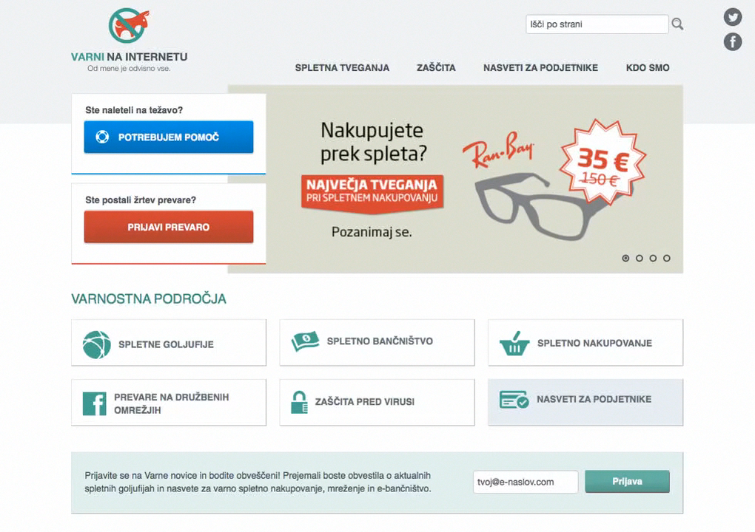
Notes:
=> go to browser

Slide 34
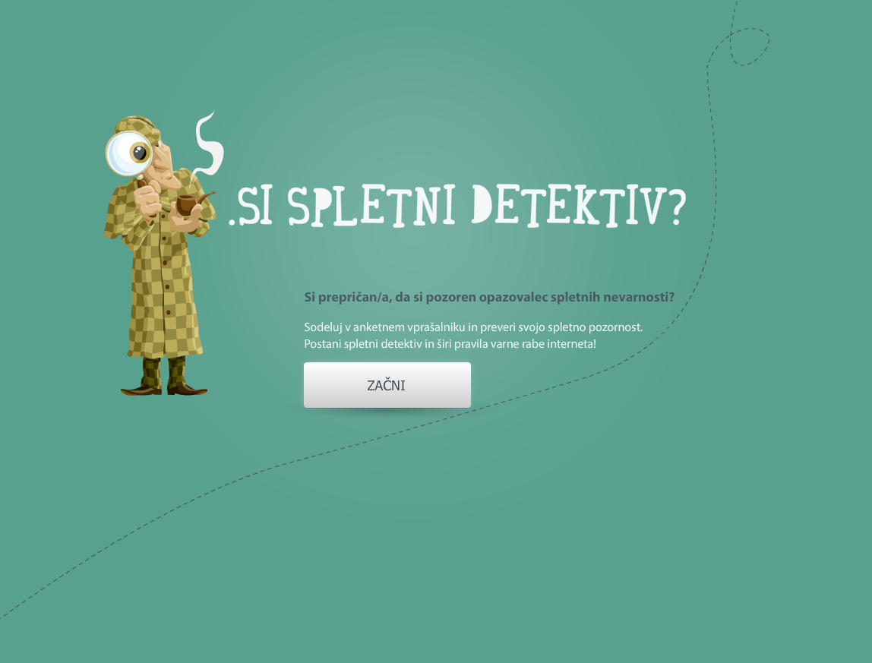

Slide 35
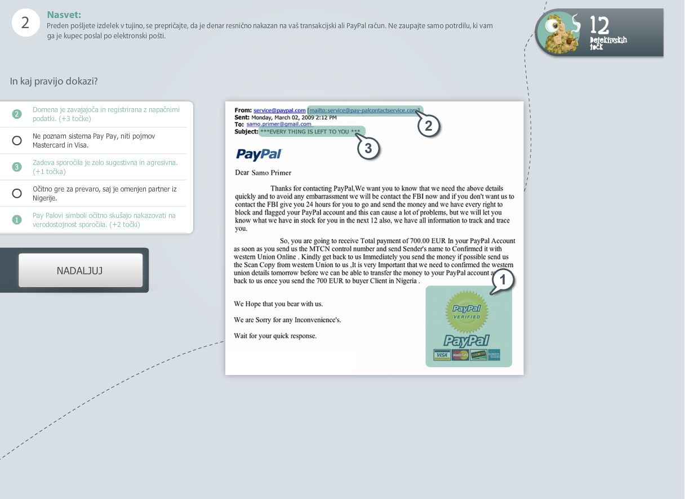

Slide 36




Notes:
brothers & sisters
“exploiting synergies & aligning goals”

Slide 37
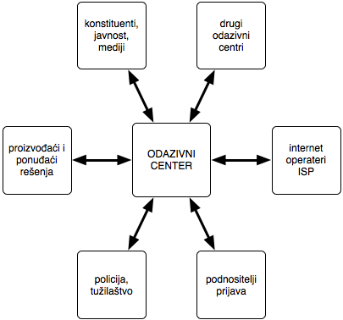
NIST 800-61, Revision 2
Computer Security Incident Handling Guide
Recommendations of the National Institute of Standards and Technology

Slide 38
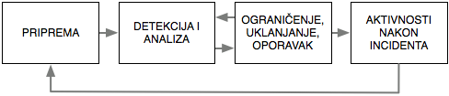
NIST 800-61, Revision 2
Computer Security Incident Handling Guide
Recommendations of the National Institute of Standards and Technology
Notes:
ISO standardi so v pripravi
ENISA gradiva

Slide 39
CERT TIM
operativci
razlikuje između SSL in DNS
dugoroćni projekat
razlićita rešenja
Fotografija CC-NC-SA Joe Shlabotnik @ flickr.com
Notes:
jedna od bitnih (ako ne baš najbitnija) karika u lancu info-bezbednosti

Slide 40
STRATEGIJA SAJBER-BEZBEDNOSTI SLOVENIJE
zaštita državljana
razvoj i ekonomija
kritična infrastruktura
sajber kriminal
odbrambena sposobnost
međunarodna saradnja

Slide 41
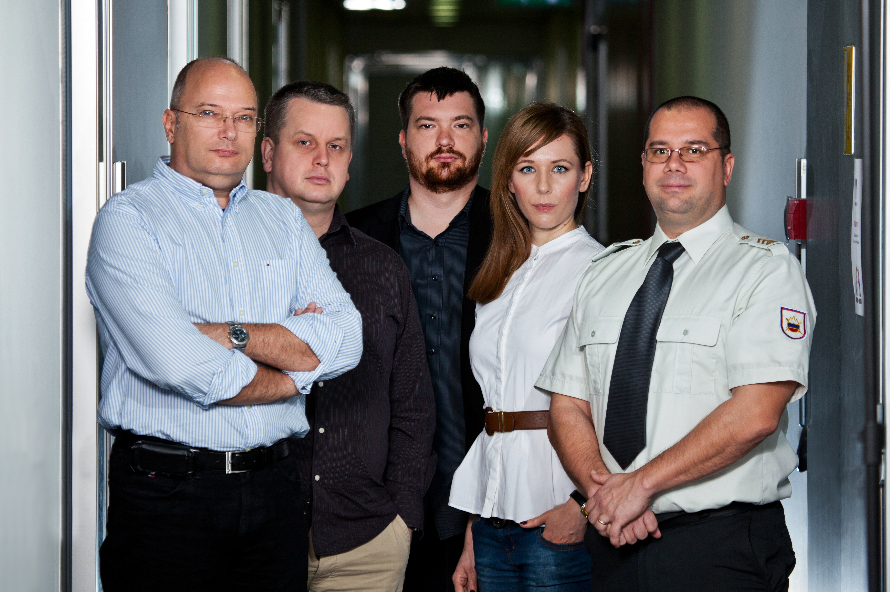
@SICERT
CERT@CERT.SI
WWW.CERT.SI

